Slide 1

LEVEGŐ: lélegezni létkérdés
A klímaváltozás magyarországi hatásai
Kis-Kovács Gábor
Nemzeti Emissziós Leltárak Osztálya
GreenTech Zalaegerszeg
2020. szeptember 25.

Slide 2

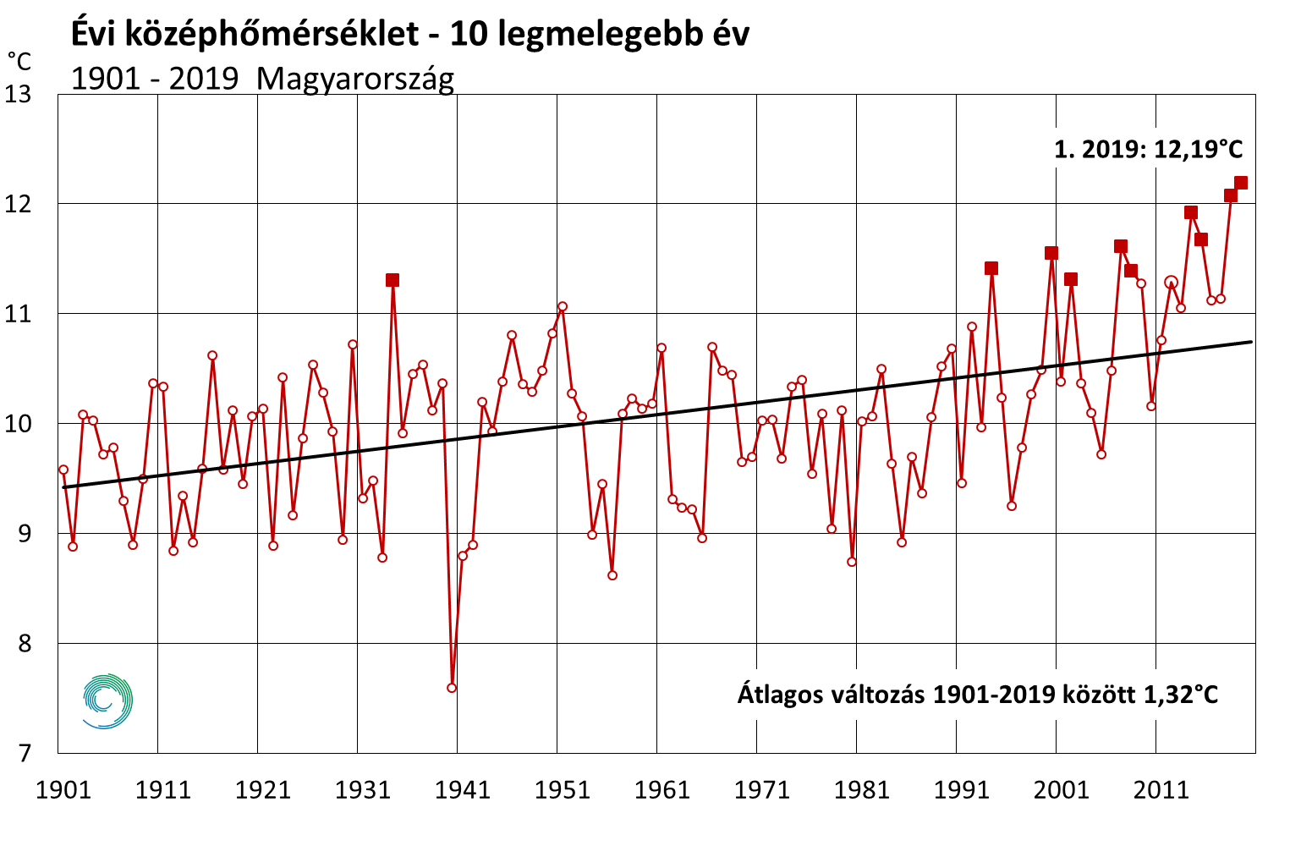
Egyik rekord a másik után

Slide 3
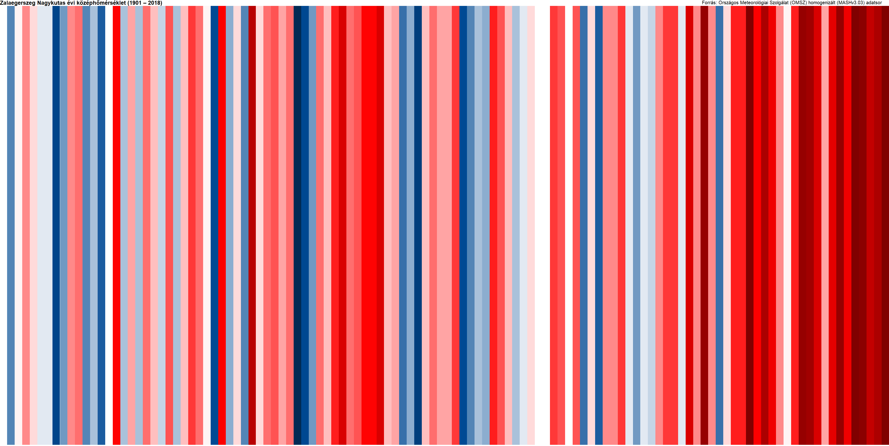
Zalaegerszeg „klímacsíkja” (1901-2018)
https://www.met.hu/eghajlat/eghajlatvaltozas/megfigyelt_valtozasok/klimacsikok/

Slide 4
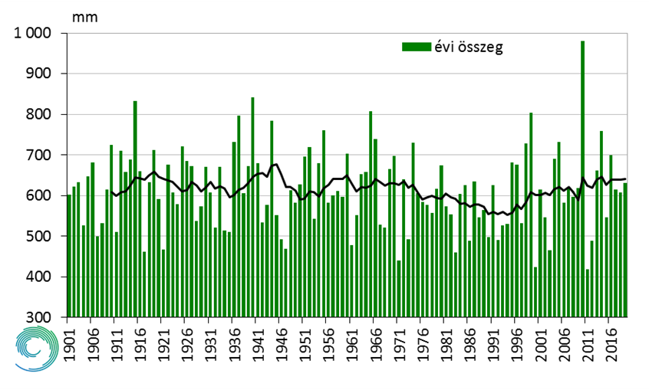
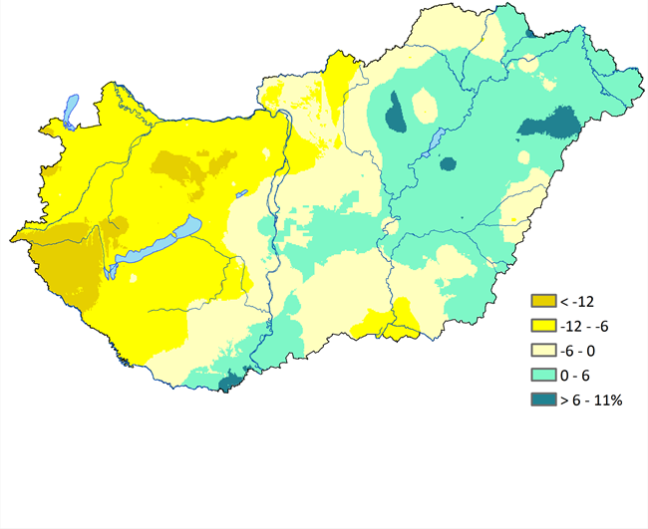
Évi csapadékösszegek időbeli és térbeli változása (1901-2019)
1901-től közel 3% csökkenés, növekvő változékonyság
Legnagyobb növekedés: +11%
Legnagyobb csökkenés: -19%

Slide 5
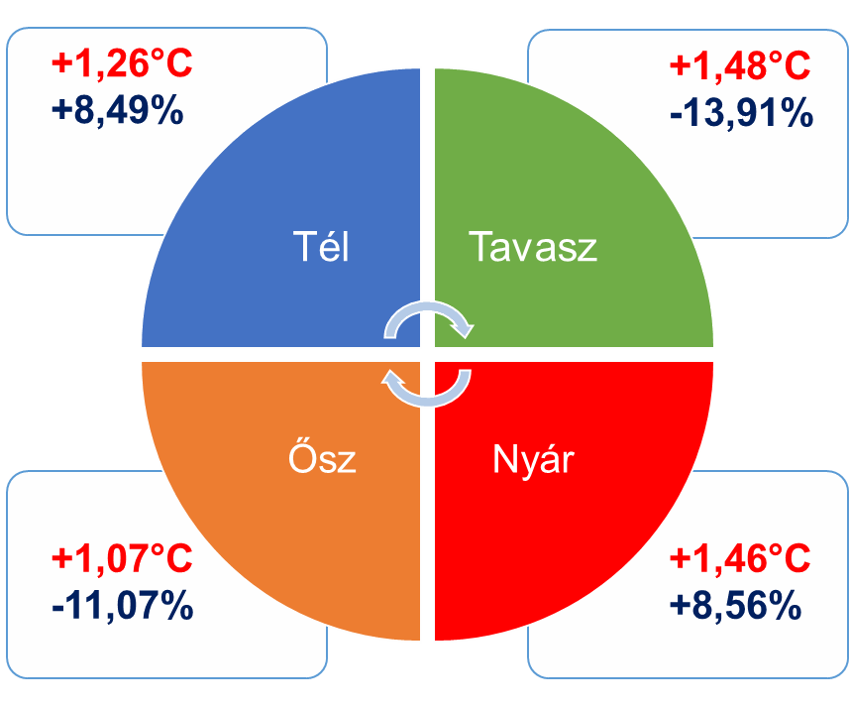
Évszakos változások (1901-2019)

Slide 6
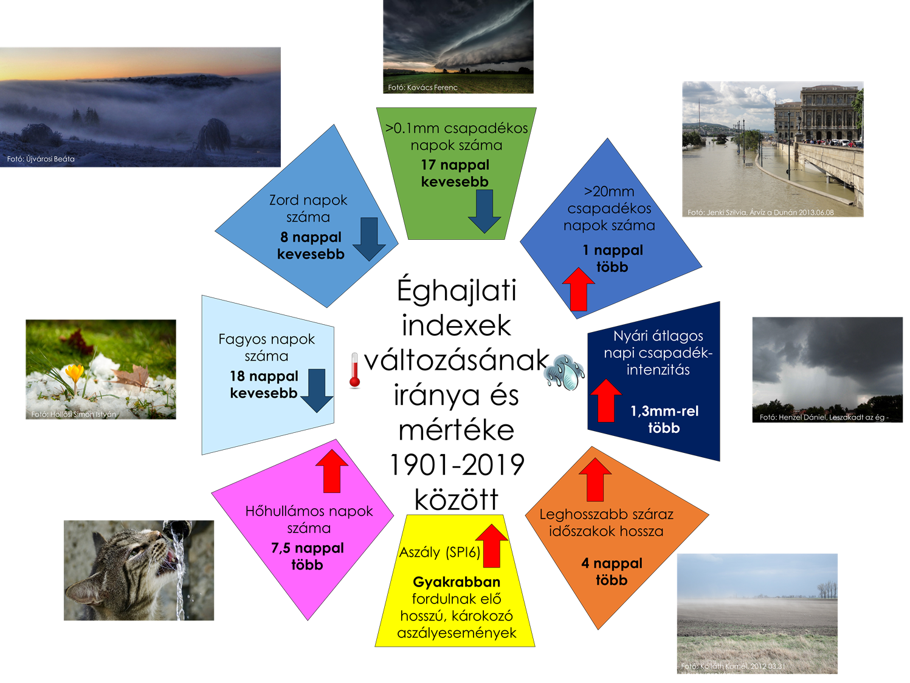

Slide 7
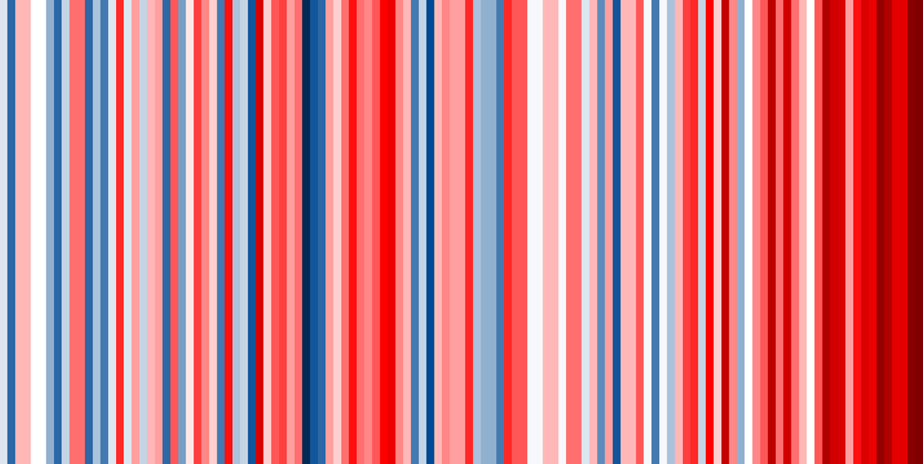

Klímacsíkok egymás között (1901-2019)
2010: 982 mm
2011: 416 mm

Slide 8
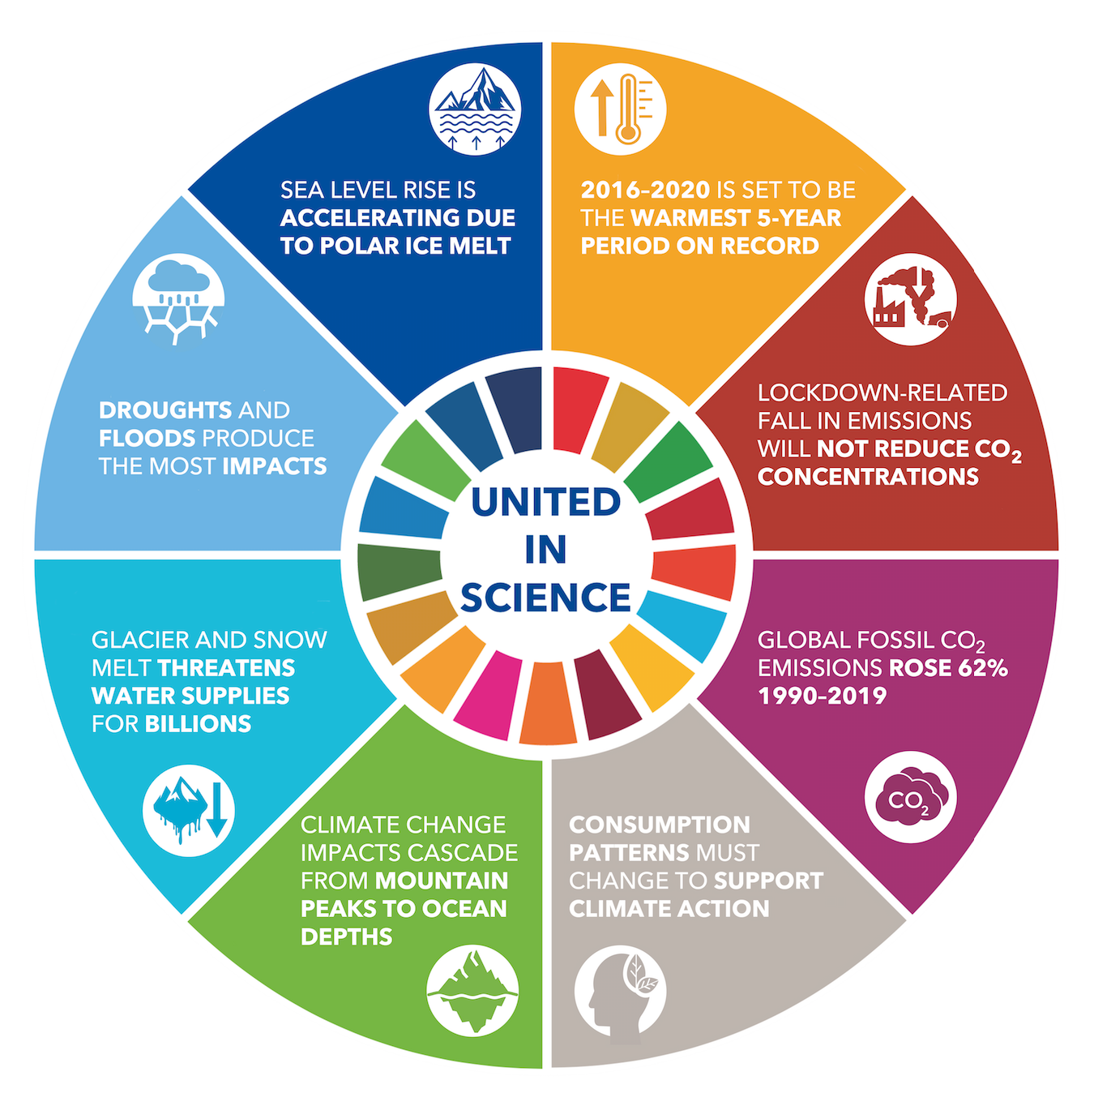
A tengerszint emelkedését gyorsítja a sarkvidéki jég olvadása
Valószínűleg a legmelegebb 5 év
A szárazság és az áradások okozzák a legnagyobb problémát
A járvány/karantén alig befolyásolta a CO2 menny.
A gleccserek olvadása a vízellátást veszélyezteti
Fosszilis CO2 kibocsátások 62%-kal nőttek (1990-2019)
A fogyasztási szokások változására van szükség
Hatások a hegycsúcsoktól az óceánok mélyéig
https://public.wmo.int/en/resources/united_in_science

Slide 9
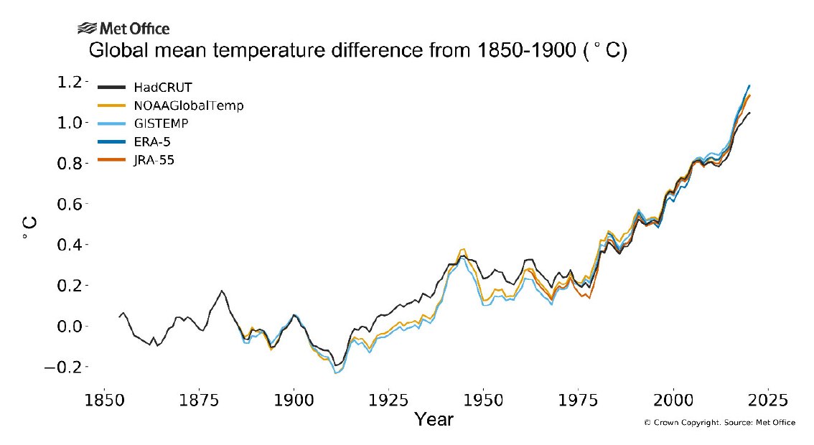
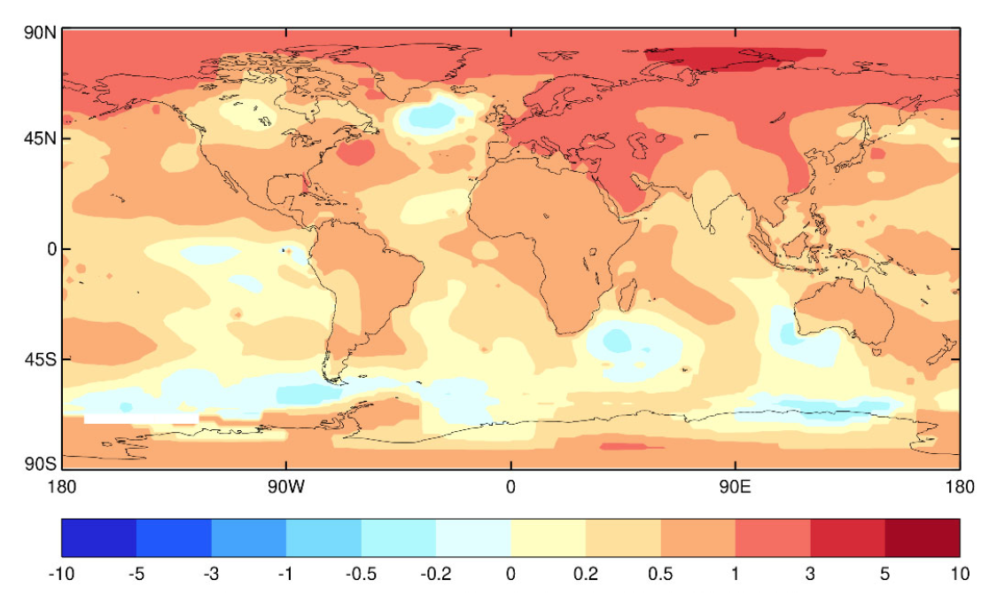
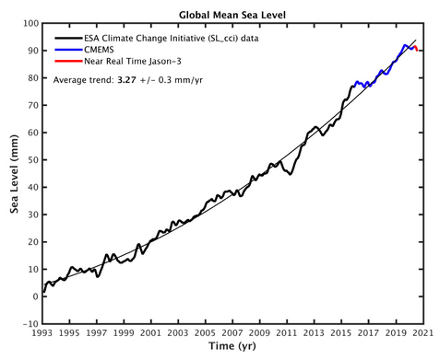
A legmelegebb 5 év (2016-2020)
Hőmérsékleti anomália az 1981-2010-es átlaghoz képest
https://public.wmo.int/en/resources/united_in_science

Slide 10
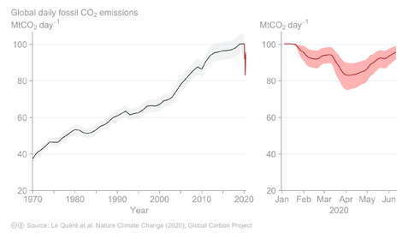
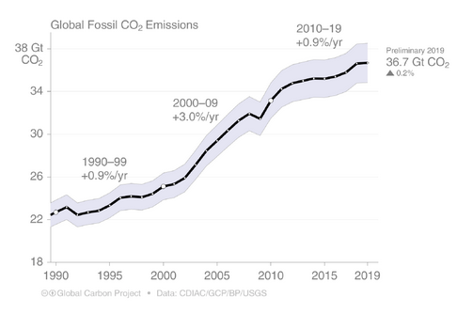
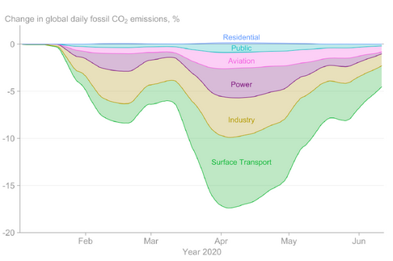
CO2-emissziók
COVID-19
https://public.wmo.int/en/resources/united_in_science

Slide 11
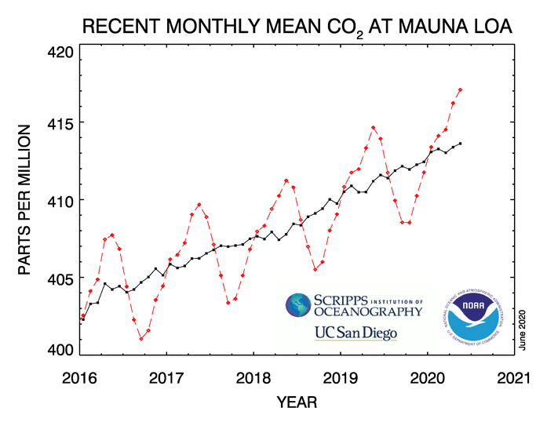
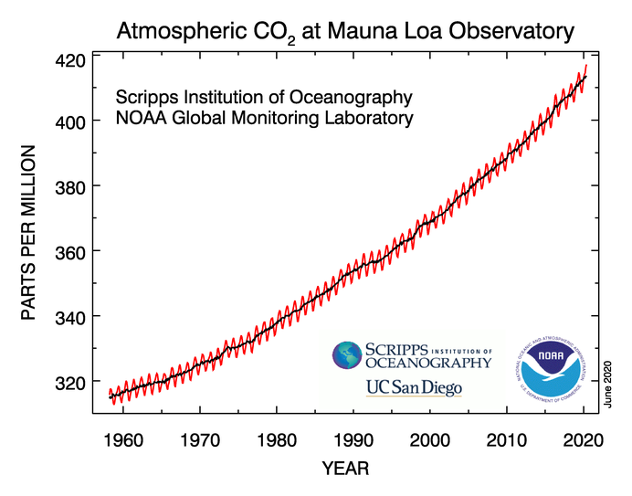
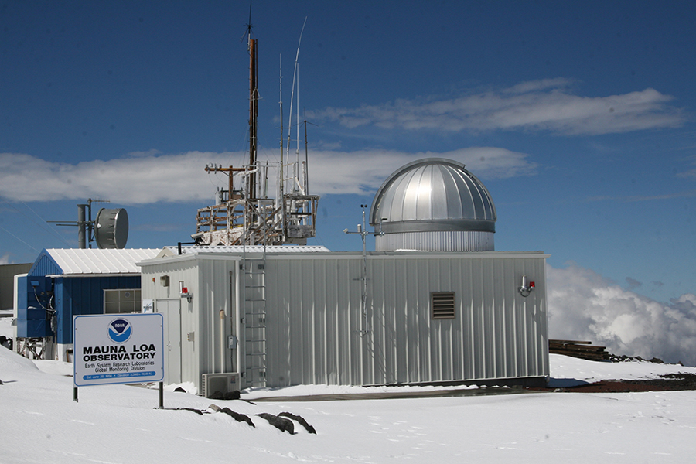
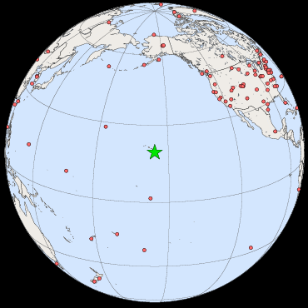
Zalaegerszeg „klímacsíkja” (1901-2018)

Slide 12
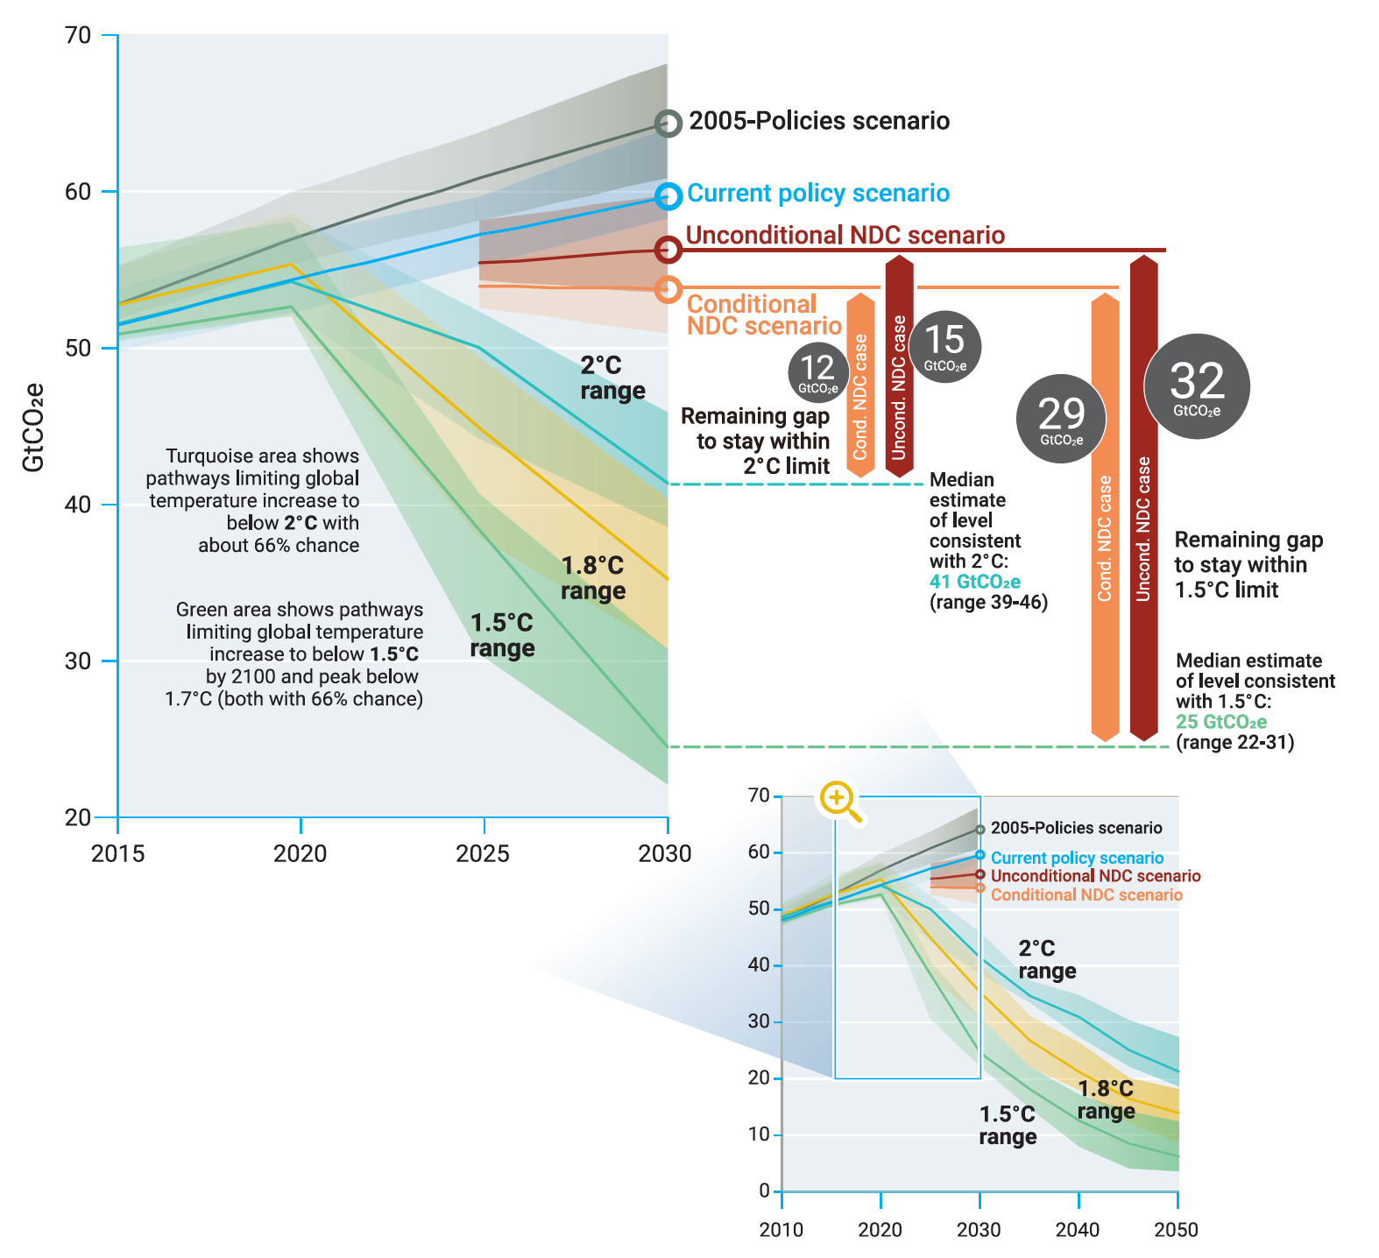
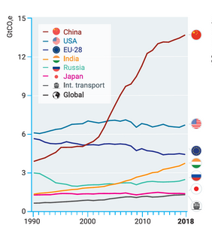
Amit eddig vállaltunk, az kevés!
https://public.wmo.int/en/resources/united_in_science

Slide 13
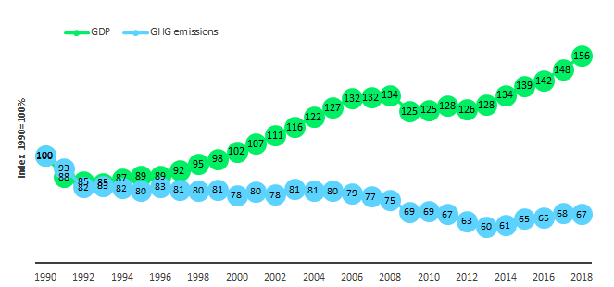
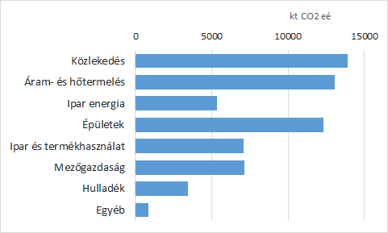
Hazai üvegházhatásúgáz-kibocsátások (1990-2018)

Slide 14
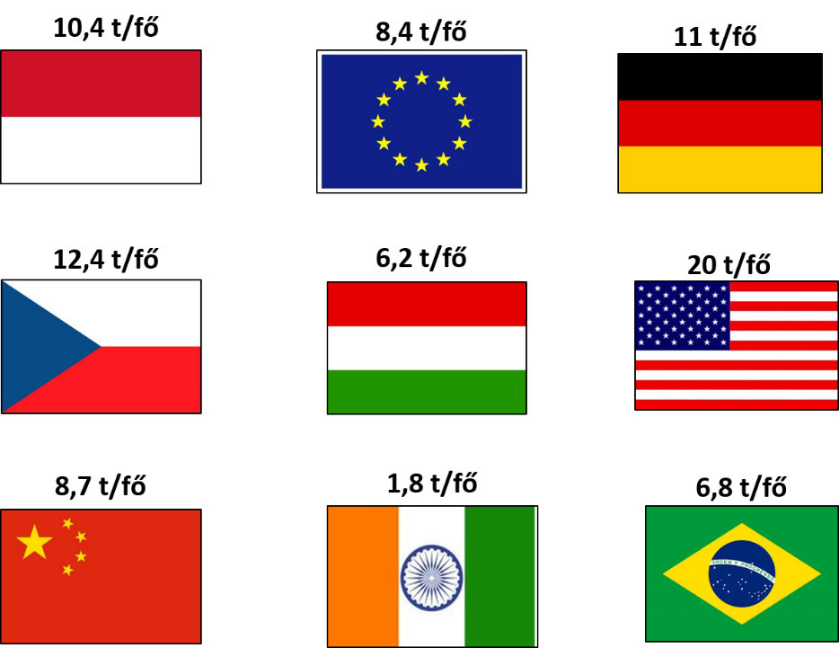
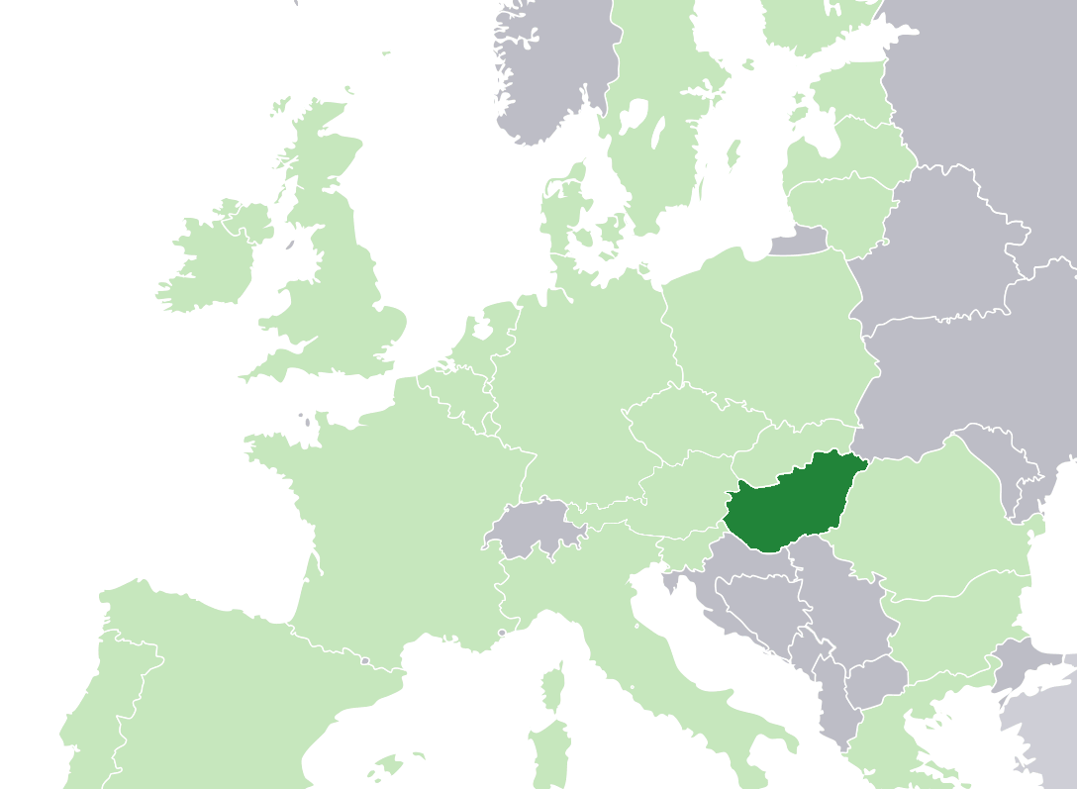
Összehasonlíthatóság
egyetlen számmal jellemezhető az éves kibocsátás mennyisége, összehasonlíthatók az egyes évek, országok
CO₂ - egyenérték $=kibocsátott mennyiség \left(t\right) x GWP$
2018-ban:
63,2 millió tonna
CO₂-egyenérték
Üvegházhatású gázok | Globális felmelegedési potenciál
CO₂ | 1
CH₄ | 25
N₂O | 298
HFC-134a | 1430
SF₆ | 22800

Slide 15
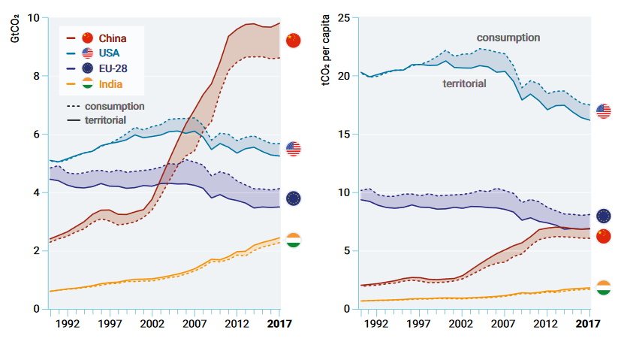

Számít a fogyasztás helye?!
https://www.unenvironment.org/resources/emissions-gap-report-2019

Slide 16

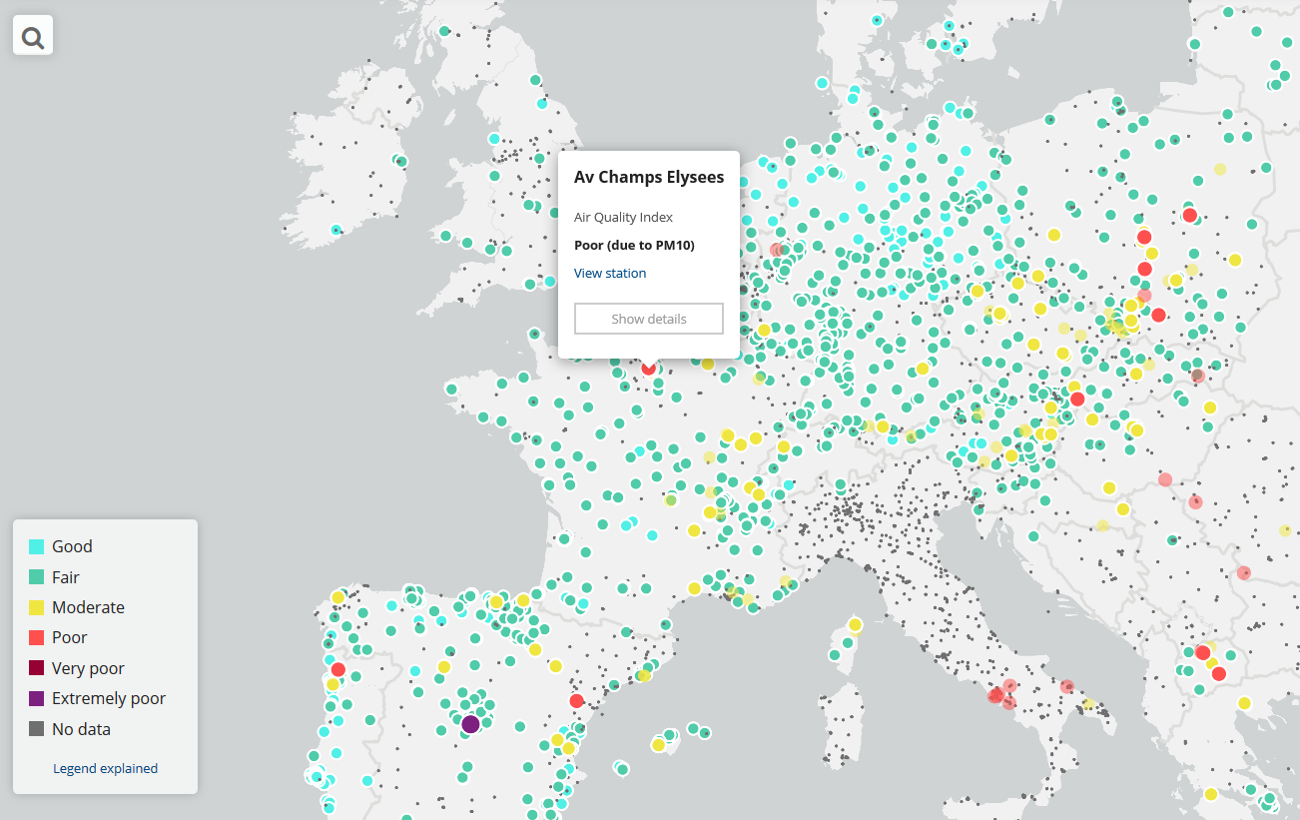

FEJEZET ELVÁLASZTÓ
https://www.eea.europa.eu/themes/air/air-quality-index

Slide 17
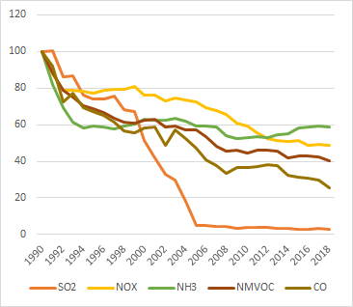
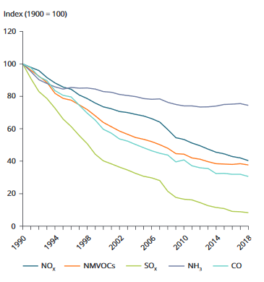

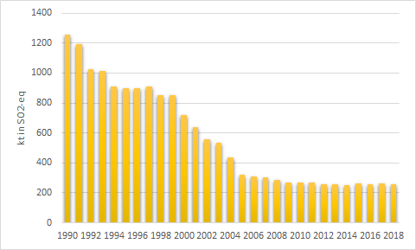

Csökkenő kibocsátások (1990-2018)
EEA

Slide 18
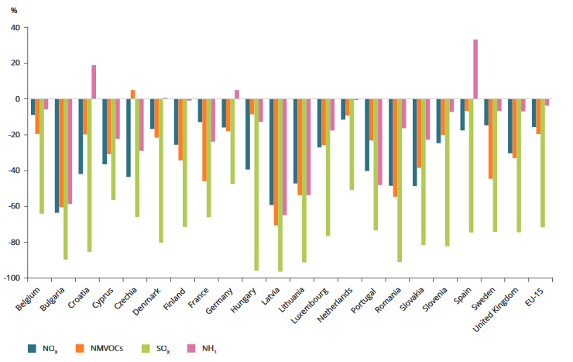
Egyes légszennyező anyagok kibocsátása (2018) a határértékekhez viszonyítva
Forrás: EEA

Slide 19
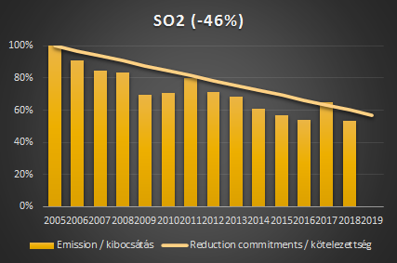
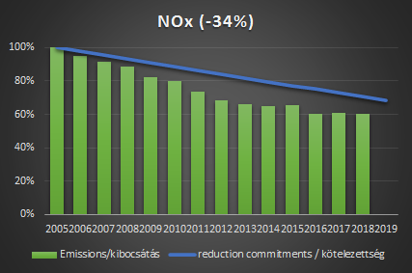
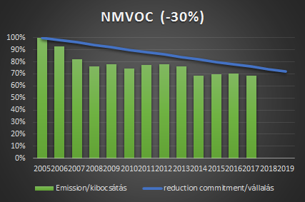
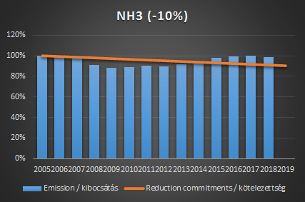
Hová kell eljutnunk 2020-ig?

Slide 20
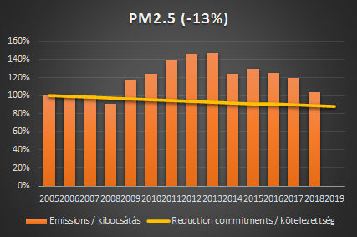
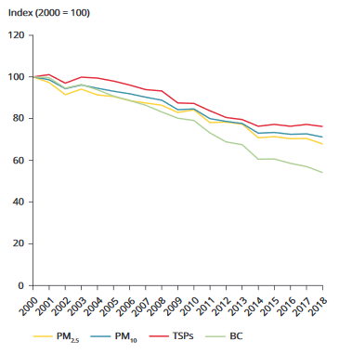
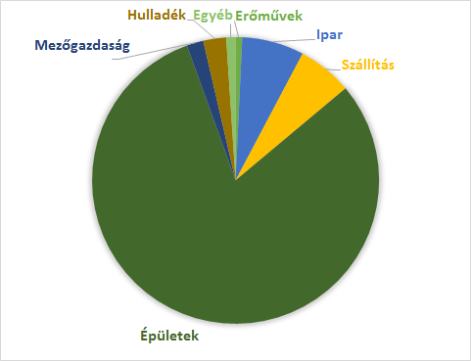

Részecskekibocsátások – eltérő trend
EEA

Slide 21
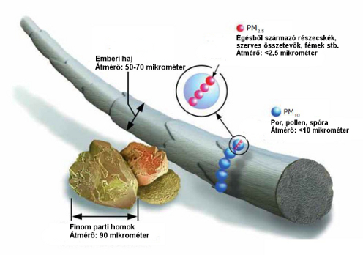
Mekkora részecskékről beszélünk?

Slide 22
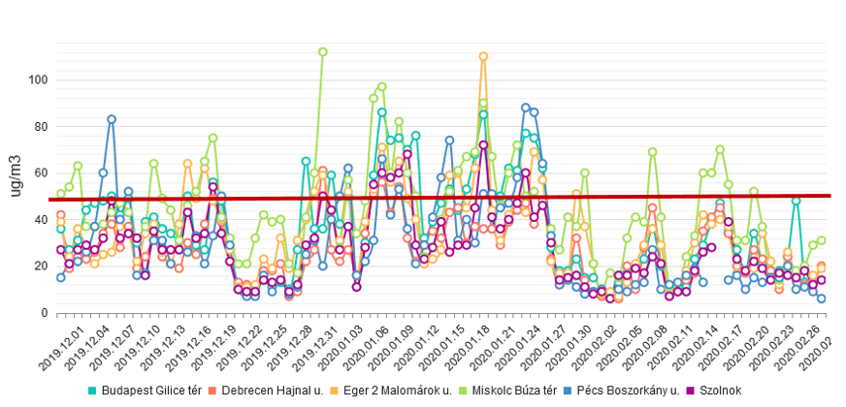
PM10 határérték-túllépés – elsősorban téli probléma
2019/2020 tél

Slide 23
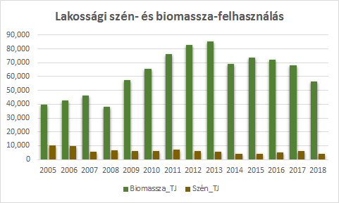
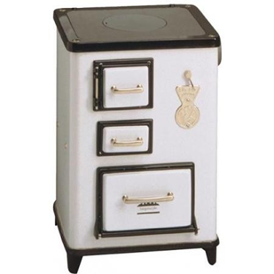
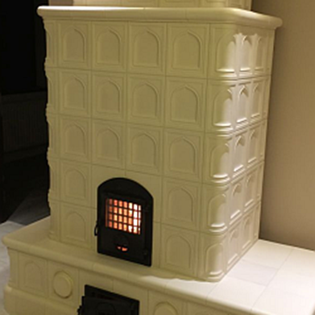
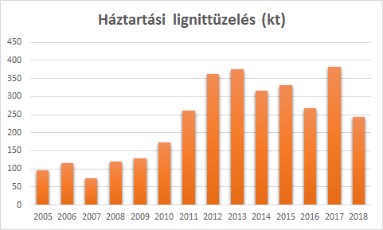
HÁZTARTÁSI SZILÁRD TÜZELÉS
Kandalló: +10%,
Kályha: 100%
Hagyományos kazán: -36%,
Modern, energiahatékony kályha: -50%
Ökocímkés kályha, automata kazán: -85%
Pellettüzelés: -92%
ROSSZ GYAKORLAT
Pl. nedves fa tüzelése: 4-5X

Slide 24
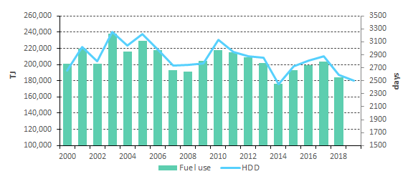
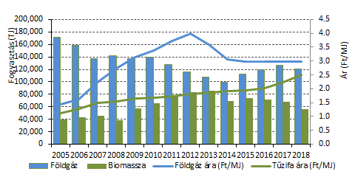
Háztartások energiafelhasználását befolyásoló tényezők

Slide 25
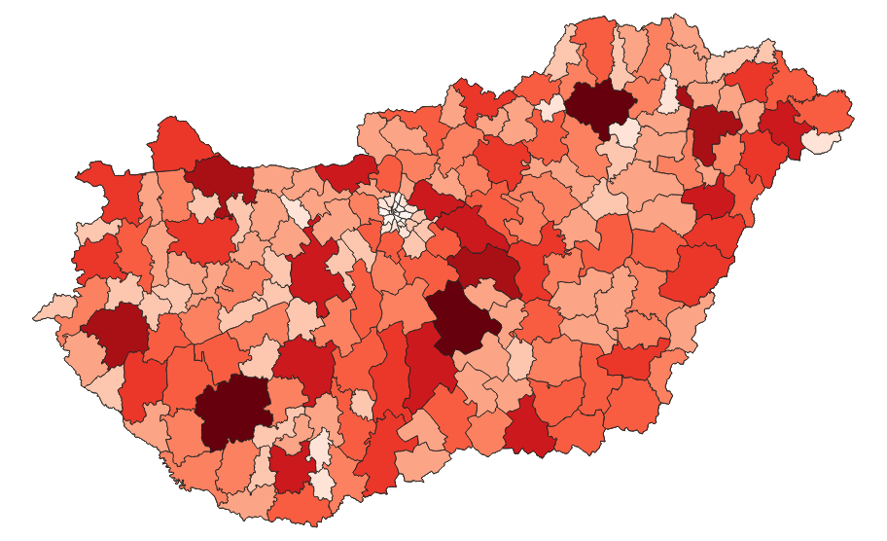
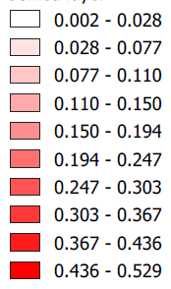

Háztartások fűtési eredetű PM2.5 kibocsátása

Slide 26
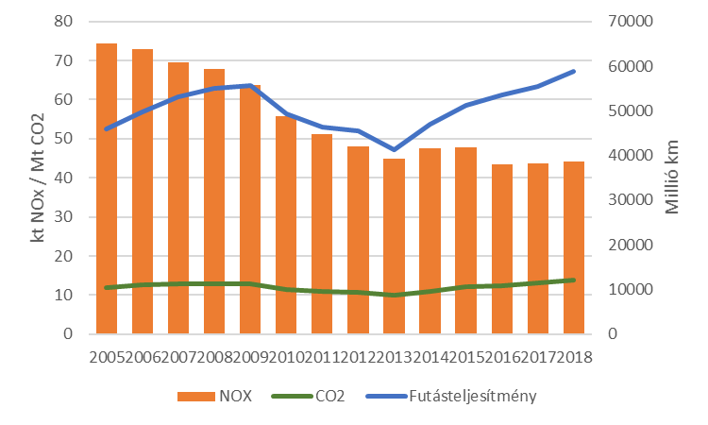
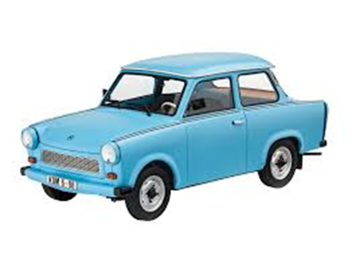
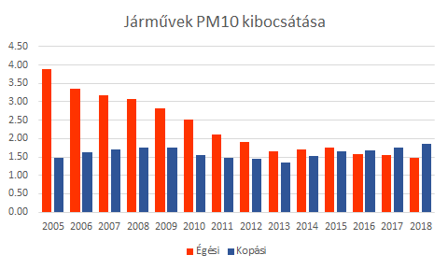

Közlekedési kibocsátások

Slide 27

MÉRT PM10 átlagkoncentráció – javuló kép

Slide 28




Napi határérték-túllépések (PM10)

Slide 29

Hová kell eljutnunk 2030-ig?

Slide 30



https://www.eea.europa.eu/publications/healthy-environment-healthy-lives

Slide 31


Melyik a sci-fi, melyik a valóság?
Forrás: Másfék fok, LA Times

Slide 32

Köszönöm megtisztelő figyelmüket!

